Slide 1
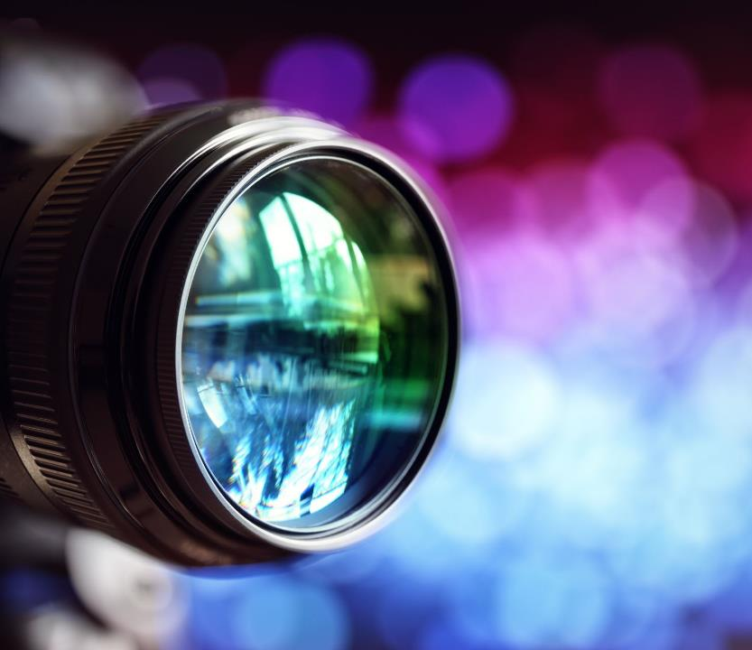
Geschichte der Fotografie

Slide 2
Geschichte der Fotografie
Die Geschichte der Fotografie kann nicht erzählt werden, ohne zwei bedeutende Momente zu erklären. Denn diese beiden Moment haben entscheidend zu ihrer Entwicklung beigetragen.
Der erste war die Entdeckung der Camera Obscura.
Der zweite war die Feststellung, dass manche Substanzen ihr Aussehen verändern, wenn sie dem Licht ausgesetzt sind.

Slide 3
Übersicht
Was bedeutet der Begriff „Fotografie“?
Camera Obscura – Die Entdeckung
Die Entwicklung der chemischen Fotografie
Vorwärts in Rich
Vorwärts in Richtung Kodak Film
Bahnbrechend in der Geschichte der Fotografie: Der Rollfilm
Die Magie der Farbe, die Revolution der Farbfotografie
Farbfotografie und moderne Technik
Bücher zur Geschichte der Fotografie
Geschichte der Fotografie chronologisch zusammengefasst

Slide 4
Was bedeutet der Begriff „Fotografie“?
Foto entstammt dem griechischen Wort Phos (Photos im Genitiv), was Licht bedeutet.
Und graphe – ebenfalls ein griechisches Wort – bedeutet übersetzt «zeichnen» oder auch «schreiben».
Der Begriff wurde 1839 durch Sir John Herschel geprägt.

Slide 5
Camera Obscura – Die Entdeckung
Das Camera Obscura Phänomen wurde recht früh enthüllt, da ein ähnliches Vorkommnis von Plato beschrieben worden war.
Sogar in einigen Schriften des chinesischen Philosophen Mozi im
5. Jahrhundert v. Chr. fand das Phänomen Erwähnung.
Dennoch war Leonardo da Vinci die erste Person, die das Phänomen im Detail und überschaubar erklärte.

Slide 6
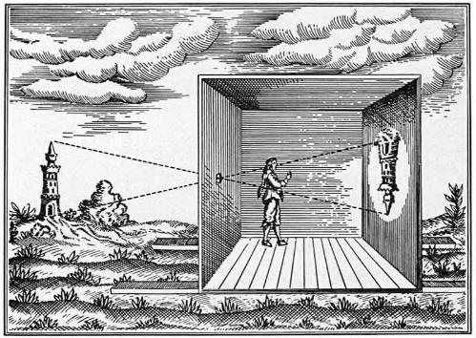
Leonardo da Vinci Erklärung
Wenn die Fassade eines Gebäudes, oder ein Platz oder eine Landschaft von der Sonne erhellt und ein schmales Loch in die Wand eines Raumes von einem Gebäude gebohrt wird – das dem zugewandt ist, was nicht direkt von der Sonne erhellt wird – dann werden alle von der Sonne beleuchteten Objekte ihr Bild durch diese Öffnung senden und auf der dem Loch zugewandten Wand erscheinen, auf dem Kopf stehend.

Slide 7
Die Entwicklung der chemischen Fotografie
Während wir heute über die Fotografie als eine Kunstform reden können, wurde sie in ihren frühesten Tagen praktisch als Wissenschaft verstanden.
Erfinder und Entwickler waren zumeist in den Fachgebieten der Physik und Chemie tätig.
Die erste bedeutende Entdeckung in der Geschichte der Fotografie bestand in der Wirkung von Silbernitrat auf Papier.
Im Jahr 1614 demonstrierte der italienische Chemiker Angelo Sala, dass mit dieser Substanz bepuderte Blätter von der Sonne geschwärzt werden können, obwohl sich für solch eine Wirkung zur damaligen Zeit keine praktische Verwendung fand.

Slide 8
Das älteste Foto der Welt
Das älteste, überlebende Foto der Welt in der Geschichte der Fotografie zu erschaffen war zweifelsohne das Werk von Chemie und Kreativität.
Nicéphore Niépce benutzte ein mit Zinn lackiertes und mit einer Schicht Bitumen versehenes Blatt, zusammen mit in Lavendelöl aufgelöstem Petroleum-Teer. Um ein Bild zu erhalten, musste die Belichtung tagelang anhalten.
Danach wurden die Schichten aus Bitumen entfernt und unbelichtete, helle Bereiche des positiven Bildes freigelegt.
Die dunkleren Teile wurden dann durch das Zinn sichtbar.
Das Bitumenverfahren wurde von Nicéphore Niépce und Louis Daguerre bis 1833 weiter verfeinert.

Slide 9
Arbeit an den Praktiken
Als Niépce starb, setzte Daguerre die Arbeit an den Praktiken allein fort.
Er entdeckte, dass Bilder durch die Verwendung von Quecksilberdämpfen und nach kürzerer Belichtungszeit zu voller Sichtbarkeit entwickelt werden können.
Die Bilder waren unmittelbar auf den mit Joddampf beschlagenen Silberplatten zu sehen, auf denen sich Silberjodid anreicherte.
Das Bild wurde dann durch den Einsatz einer heissen Lösung aus gewöhnlichem Salz stabilisiert. Diese Lösung hat das verbliebene Silberjodid entfernt.
Daguerres Eureka wurde zunächst der Französischen Akademie der Wissenschaft präsentiert und anschliessend 1839 der Welt. Aus diesem Grund gilt dieses Jahr aus heutiger Sicht als Angelpunkt in der Geschichte der Fotografie.

Slide 10
Erforschung des Arbeitsverfahrens
Verschiedene weitere Erfinder versuchten laufend, die Vorgehensweise zu verbessern oder eine eigene zu definieren und prägten so die Geschichte der Fotografie.
William Henry Fox Talbot zum Beispiel stellte Hyposulfit aus Sodawasser als ein (im Vergleich zu heissem Salzwasser) sogar noch besseres «Fixiermittel» vor.
Talbot erfand ausserdem das Kalotyp-Verfahren, das die Belichtungszeit auf nur wenige Minuten reduzierte und es ermöglichte, eine hohe Anzahl positiver Drucke durch das einfache Kontaktdruckverfahren herzustellen.
Zusammen mit anderen Erfindern jener Zeit wie Hippolyte Bayard, Janez Puhar und Niépces eigener Cousin Niépce St. Victor, hat Tablot massgeblich zur Entwicklung der Fotografie beigetragen.

Slide 11
Das Experimentieren
Das Experimentieren mit fotografischen Arbeitsverfahren durchzog das gesamte 19. Jahrhundert und brachte zahlreiche Emulsionen für die Entwicklung, Fixierung und Übergangsprozesse hervor.
Während Frederick Scott Archer und Gustave Le Gray im Jahr 1851 nahezu gleichzeitig das Kollodion-Verfahren erfanden, welches nasse Platten und tragbare dunkle Räume beinhaltete, arbeitete Herbert Bowyer Berkeley an einer Weiterentwicklung die schlussendlich Pyrogallol, Sulfit und Zitronensäure enthielt und zur Stabilität der Drucke beitrug.
Im Jahr 1871 erfand Richard Leach Maddox die trockene Gelatine-Platte, die kleinere Kameras ohne Stativ ermöglichte.

Slide 12
Vorwärts in Richtung Kodak Film
Mit jedem Schritt in der Geschichte der Fotografie gewann die Fotografie an Einfachheit und wurde somit einer grösseren Zahl interessierter Nutzer zugänglich.
In der Mitte der Industriellen Revolution stieg unter den Mitgliedern der Mittelschicht die Nachfrage für Porträts.
Fotos boten in dieser Hinsicht eine billigere und schnellere Lösung dafür an als ein Ölgemälde.
Insbesondere die Daguerreotypien – benannt nach ihrem Erfinder – wurden recht beliebt. Man war stolz, Bilder von städtischen und natürlichen Landschaften und Porträts von Menschen bei sich zu tragen.
Die Faszination der Menschen für Fotos war entscheidend für die Weiterentwicklung und Geschichte der Fotografie.

Slide 13
Der Rollfilm
Es gab jedoch ein Problem mit diesen Daguerreotypien. Sie waren brüchig und schwierig zu vervielfältigen. Darum wandten sich Fotografen Talbots Methode der Massenproduktion zu.
Die Einführung des Rollfilms im Jahr 1884 war ein Meilenstein in der Geschichte der Fotografie und blieb bahnbrechend bis ins digitale Zeitalter.
George Eastman entwickelte ein Trockengel, das die fotografische Platte ersetzte. Damit befreite er die Fotografen davon, die mit Platten und giftigen Chemikalien gefüllten Kisten überallhin mit sich herumzutragen.
Es war das Jahr 1888 in dem Eastmans allererste in der Hand zu haltende analoge Kamera von Kodak samt in ihr befindlichem Film auf dem Markt erschien und für praktisch jedermann erhältlich war.

Slide 14
Die Magie der Farbe
Natürlich, einer der grössten Meilensteine in der Geschichte der Fotografie ist die Wandlung von einer schwarzweissen Welt in eine bunte Welt.
Dieses Ziel wurde erst mit Thomas Suttons erstem Farbfoto im Jahr 1861 erreicht.
Damit dies gelang, richtete er sich nach einer vom schottischen Chemiker
James Clerk Maxwell vorgeschlagenen Methode. Er nahm eine Reihe von drei Schwarz-Weiss-Fotografien durch rote, grüne und blaue Farbfilter hindurch auf, die er danach unter der Verwendung von drei Projektoren mit ähnlichen Filtern vorzeigte.

Slide 15
Die ersten Farbfotografien 1
Am Ende des 19. Jahrhunderts waren Farbfotografien dank der Lumière-Brüder eine praktisch anerkannte Sache, denn diese erfanden das Autochromplattenverfahren.
Basierend auf den Ideen Louis Ducos du Haurons, der angeregt hatte, drei einzelne Fotografien durch Farbfilter hindurch aufzunehmen, erzeugten sie nur ein Foto durch ein Mosaik von winzigen Farbfiltern hindurch.
Danach bestrichen sie es mit Emulsion und zeigten die Ergebnisse durch ein weiteres solches Mosaik hindurch.

Slide 16
Die ersten Farbfotografien 2
Die Autochromplatten enthielten ungefähr fünf Millionen vorher gefärbte Kartoffelkörner pro Quadratzoll. Ja richtig gelesen, Kartoffelkörner!
Diese waren gepresst und abgeflacht worden, damit sie die Farbe aufzunehmen konnten.
Damit wurde die Illusion erschaffen, dass Rot-, Blau- und Grüntöne sich miteinander mischen.
Die Platten waren mit Silberbromid beschichtet worden, wodurch das Licht eingefangen werden konnte.
Das Positivbild von einem Negativbild zu entwickeln bestand aus Umkehrverarbeitungen, in denen von jeder Platte ein transparentes Positivbild entwickelt wurde, das sofort betrachtet oder projiziert werden konnte.
Weil die Filter die Farbe nur langsam absorbierten, erforderte weniger Licht mehr Belichtungszeit.

Slide 17
Massentaugliche Farbfilme
Apropos 1930-er, diese Jahre in der Geschichte der Fotografie brachten noch ein weiteres revolutionäres Produkt hervor – den Kodachromfilm.
Dieser erschien im Jahr 1936 in den Ausgaben 16mm Heimvideo und 35mm Lichtbild.
Drei Schichten Emulsion fingen das Rot, Grün und Blau ein und färbten zur selben Zeit das Bild in diesen Schichten mithilfe komplexer Operationsprozesse in komplementärem Cyan, Magenta und Gelb.
Weil die Schwarz-Weissfotografie noch immer die hauptsächliche und erschwinglichere Wahl für Fotografen und Amateure gleichermassen darstellte, fand die Farbe ihren Weg in den weitverbreiteten Gebrauch mithilfe von Sofortfarbfilmen.
Eingeführt wurden diese durch das Polaroid im Jahr 1963 und wurden in den 1980-ern zum absoluten Trend. Heute weiss man die Schwarz-Weiss Fotografie wieder mehr zu schätzen als jemals zuvor.

Slide 18
Farbfotografie und moderne Technik
Im Jahr 1969 wurde das Schlüsselbauteil für die Einführung der digitalen Fotografie von George Smith und Willard Boyle erfunden. Diese «ladungsgekoppelte Bauteil» ist unter dem Namen CCD (charge-coupled device) bekannt.
CCD ist ein Hochgeschwindigkeits-Halbleiter. Die Kamera war damit in der Lage, Informationen in digitaler Form aufzunehmen.
So kam es, dass der erste Prototyp einer digitalen Kamera ein wenig später im Jahr 1975 erfunden wurde.
Kodaks Steven Sasson war derjenige, der ihn baute. Daher kennen wir wohl alle den Namen Kodak – einer der bekanntesten Namen in der Geschichte der Fotografie.

Slide 19
Die erste Digitalkamera
Die erste für den gewerblichen Vertrieb geplante digitale Kamera wurde mit der Erfindung des Megapixelsensors im Jahr 1986 zum greifen nah.
Die erste Digitalkamera war das Dycam Model 1, welche 1990 erstmals hergestellt wurde.
Im Jahr 1988 stellte Fuji zwar schon vorher eine ähnliche CCD-basierte Kamera zuvor, diese wurde jedoch nie vermarktet.

Slide 20
Ersetzung von CCD durch APS
Im Laufe der nächsten Jahre wurde das CCD weitgehend von einem anderen Typ Bildsensor namens Aktiv-Pixel Sensor (APS) ersetzt.
Er wurde etwa zur selben Zeit erschaffen wie das CCD, doch zeigte er in den 1990-er Jahren bessere Ergebnisse bezüglich der Bildqualität.
Die besseren Qualität verdanken wir dem Physiker Eric Fossum, der das Rauschverhalten (Körnigkeit) massiv verbessern konnte.
Der sich ergänzende Metall-Oxid-Halbleiter (CMOS) ist der gebräuchlichste Typ eines Aktiv-Pixel Sensors.
Die Kombination aus APS und dem CMOS ergibt den bekannten APS-C Sensor mit Crop-Faktor, welcher heute in den meisten Mittelklasse Kameras und neuerdings auch in Smartphones verbaut ist.

Slide 21
Geschichte der Fotografie chronologisch zusammengefasst
1502: Leonardo Da Vinci begründet im Codex Atlanticus die Grundzüge der Fotografie.
1614: Erste chemische Reaktionen von Silbernitrat und Licht, mit welchen Blätter schwarz gefärbt werden konnten.
1826: Dauerhaftes «Einbrennen» durch chemische Reaktionen mit Licht ermöglichen permanente «Abbildungen» auf Leder/Papier die nicht verblassen.
1833: Das längste überlebte Foto ist entstanden. Verbesserung des Bitumenverfahren mit Zinn.
1839: Der Begriff Fotografie wird kreiert aus den beiden griechischen Wörtern «Phos» (Licht) und „graphe“ (schreiben, zeichnen).

Slide 22
Geschichte der Fotografie chronologisch zusammengefasst
1851: Erfindung des Kollodion-Verfahren mit nassen Platten und dunklen Räumen. Gleichzeitig weitere Forschungen mit Pyrogallol, Sulfit und Zitronensäure, was zu mehr Stabilität bei Drucken führte.
1861: Erstes Farbfoto anhand von Filtern.
1871: Erfindung der trockenen Gelatine-Platte, welche kleinere Kameras ohne Stativ ermöglichte.
1873: Erweiterung des möglichen Farbspektrums.
1884: Einführung des Rollfilms.

Slide 23
Geschichte der Fotografie chronologisch zusammengefasst
1888: Erste in der Hand zu haltende analoge Kamera von Kodak inkl. Film. Start der Massenproduktion.
1930: Kürzere Belichtungszeiten ermöglichen die ersten Schnappschüsse.
1936: Einführung des Kodachromfilm in den Ausgaben 16mm Heimvideo und 35mm Lichtbild, mit welchem später auch Kriege dokumentiert werden.
1963: Herstellung Sofortfarbfilm und damit das Polaroid.
1969: Erfindung des CCD / erste Halbleitertechnik und Wegbereiter für die digitale Fotografie.

Slide 24
Geschichte der Fotografie chronologisch zusammengefasst
1975: Erster Prototyp einer Digitalkamera.
1980: Riesiger Trend bei Polaroid Sofortbild-Kameras.
1986: Erfindung des Megapixel-Sensors.
1990: Erste Digitalkamera «Dycam Model 1» wird vorgestellt.
Heute: Stetige Weiterentwicklung der Sensortechnik.

Slide 25
Vielen Dank für Ihre Aufmerksamkeit

